Slide 1
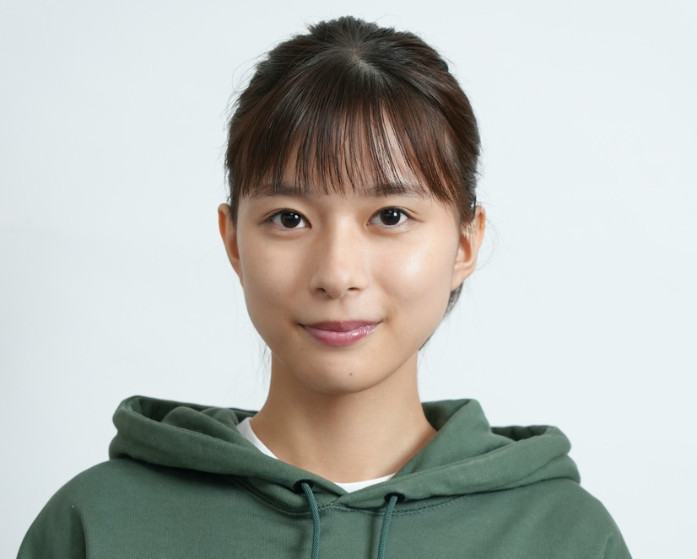
「君と世界が終わる日に」
の
芳根京子さん

